Slide 1
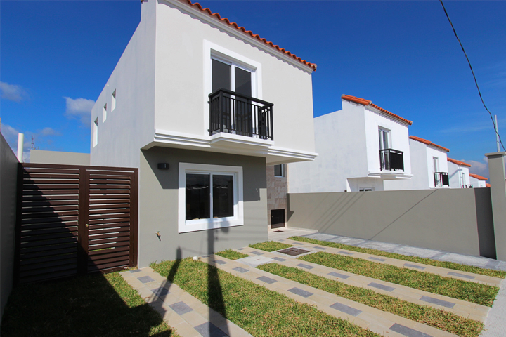
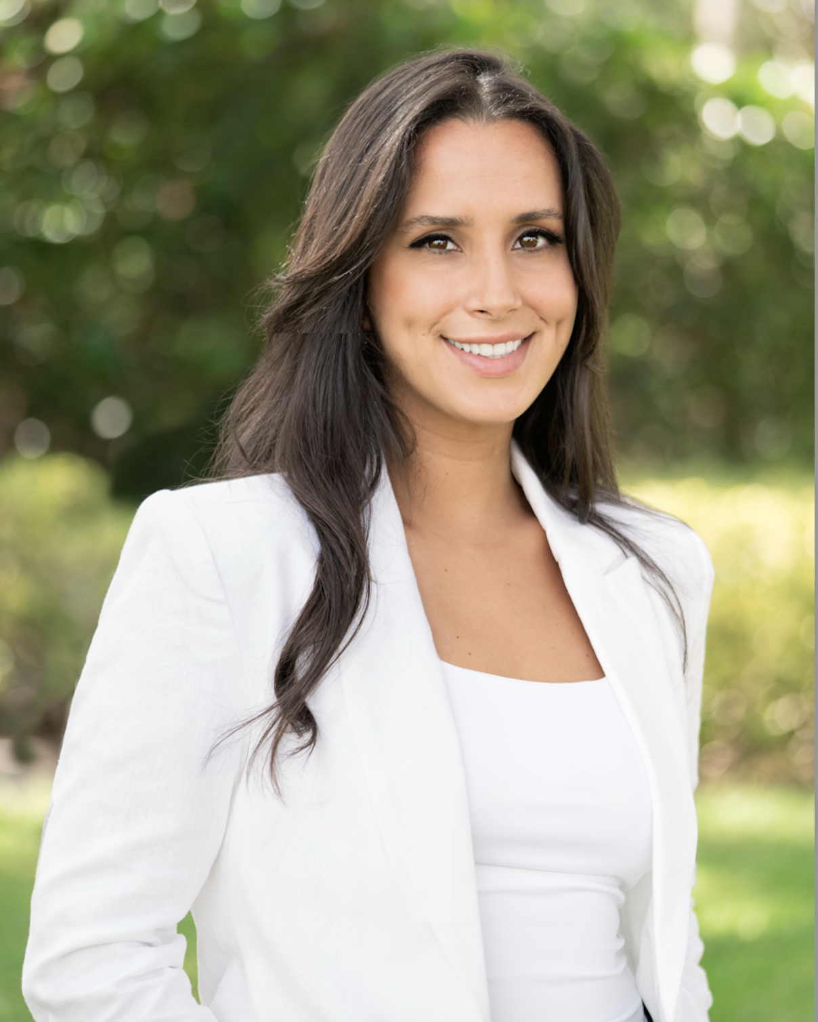
EN VENTA
BRT1234
103 Mts²
3
Alexa Moran
9551-0352 / 2270-7020
contacto@bienesraicestrebol.hn
BienesRaicesTrebol.hn
2.5

